Slide 1
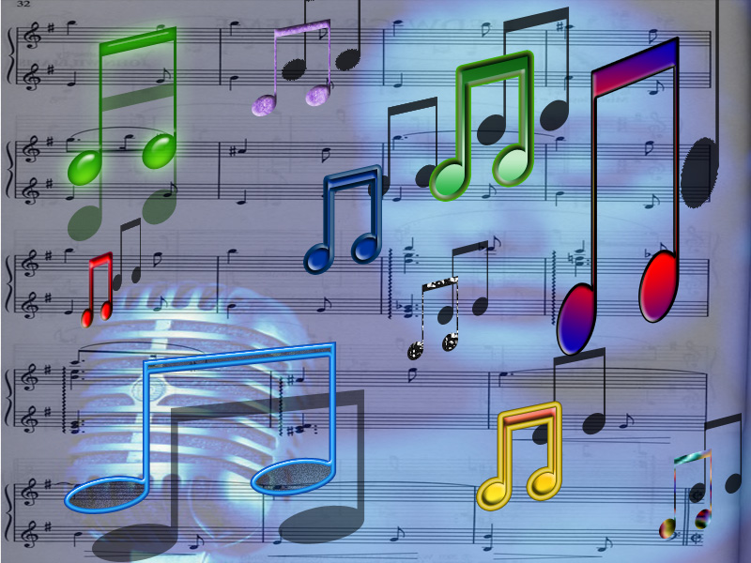
Развитие певческих навыков у детей дошкольного возраста
Мастер-класс
Коряченко Д.Л., музыкального руководителя СП «Детский сад № 11 комбинированного вида» МБДОУ «Детский сад «Радуга» Рузаевского муниципального района

Slide 2
Теоретическая база
Изучая природу и развитие детского слуха и голоса, видный советский педагог-музыкант, кандидат педагогических наук Н.А. Метлов в своей методике определяет особенности голосового аппарата, физиологические возможности дошкольников, их певческие умения и навыки, диапазон голосов детей разных возрастных групп, требования к песенному репертуару детского сада. При этом музыкант-практик большую роль отводил вокальной технике самого педагога, занимающегося с дошкольниками: «Песня должна звучать не только на музыкальных занятиях, но и во время игр, на прогулках, входить в детскую жизнь». В программе, разработанной под руководством Д. Б. Кабалевского подчёркивается, что активное восприятие музыки – это «основа музыкально-эстетического воспитания в целом и всех его звеньев в частности. Без активного восприятия музыки не может быть качественного пения». Это положение было взято за основу и в программе по музыкальному воспитанию, разработанной под руководством Н. А. Ветлугиной, в которой предлагается цикл песен-упражнений, способствующих развитию музыкальности ребёнка (ладового и ритмического чувства, звуковысотного и динамического слуха).

Slide 3
В современной практике широко используются вокальные упражнения педагога-музыканта и детского композитора Е.Н. Тиличеевой, которые помогают детям овладеть элементарными певческими навыками, достигать в пении непринуждённости и лёгкости звучания, правильного дыхания. Представляет интерес технология В.Емельянова, в которой представлена разработанная система мер по охране и защите детского голоса. И, наконец, «Методика комплексного музыкально-певческого воспитания» Д. Е. Огороднова - научный труд, как нельзя лучше отвечающий духу нашего времени. Эту книгу можно назвать кодексом музыканта. Исходные позиции его методики предполагают использование всех внутренних ресурсов разных сторон способностей детей в их взаимодействии, чему в значительной мере способствует система записи вокально-ладовых упражнений. Запись позволяет наглядно и чётко выразить действия ребёнка при выполнении им вокального упражнения и, таким образом, «алгоритмировать» процесс выработки основных вокальных навыков.

Slide 4
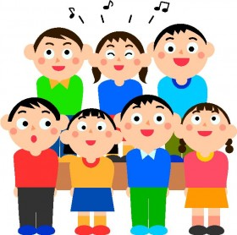
Педагогическая идея
Научить ребёнка петь хорошо, чётко, внятно, с любовью и настроением, а самое главное красиво, с большой самоотдачей, что мы и пытаемся реализовать в процессе занятий.

Slide 5
Формирование певческих навыков – один из наиболее сложных и важных разделов музыкального воспитания детей дошкольного возраста. Обучая малышей вокалу, я учитывала, что голосовой аппарат ребёнка хрупкий, нежный, непрерывно растёт в соответствии с развитием всего организма ребёнка. Поэтому необходимо не только владеть методикой обучения пению, но и беречь голос ребёнка, мною были подобраны такие приёмы вокальной техники, которые наиболее эффективно способствовали развитию детского голоса. Системная работа позволяет учесть физиологические и вокальные особенности каждого ребёнка, поэтому
приоритетным в работе считаю индивидуально-дифференцированный подход к способностям каждого ребёнка

Slide 6
Цель работы овладение детьми дошкольного возраста певческими навыками.
Опираясь на современные методики и рекомендации известных педагогов, была выстроена собственная система формирования певческих навыков ребенка дошкольного возраста. Для этого были систематизированы и адаптированы к уровню вокальных возможностей дошкольника вокальные упражнения Е.Тиличеевой, Н.Ветлугиной, М. Картушиной, О. Кацер, А.Битус, упражнения на развитие голосового аппарата по системе В.Емельянова и упражнения на развитие напевности Д.Огороднова.

Slide 7
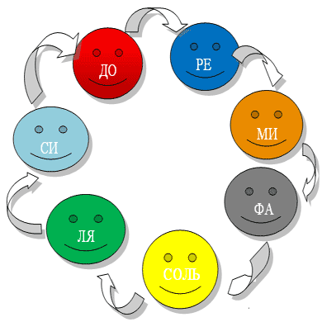
Задачи
«До» - воспитание у детей любви и интереса к певческой деятельности;
«Ре» - развитие эмоциональной отзывчивости у детей;
«Ми» - формирование певческих навыков;
«Фа» - развитие исполнительского мастерства;
«Соль» - расширение музыкального кругозора и представления об окружающем мире;
«Ля» - усвоение навыков хорового пения;
«Си» - развитие детского песенного творчества.

Slide 8
Принципы работы
1. Целенаправленность, систематичность, плановость заключается в чётком планировании занятий с детьми, их систематичность и целенаправленность. Для музыкального развития детей очень важно, чтобы песня звучала в разных видах деятельности дошкольников, а не только на музыкальных занятиях. Песня может звучать на утренней гимнастике, на прогулке в тёплое время года, во время трудовых процессов и так далее.
2. Принцип дифференцированного подхода к работе с детьми и учёта их индивидуальных особенностей.
3. Принцип доброжелательности и открытости.

Slide 9
Этапы работы
Чтобы начать обучение пению необходимо определить диапазон звучания, тип и особенности голоса ребенка, и систематически его укреплять, создавая благоприятную «звуковую атмосферу», способствующую развитию голоса и слуха. А координация голоса и слуха – важнейшее условие развития певческих способностей детей.
Подбор репертуара, пожалуй, самая важная и сложная задача – найти такую песню, которая была бы созвучна настроению детей, отражала их интересы и представления об окружающем мире, духовно развивала их, была доступна для исполнения. Для каждой возрастной группы подобран интересный и доступный материал, с помощью которого можно решить различные проблемы развития вокальных навыков. Ведь песни, потешки вызывают у детей всплеск положительных эмоций, создают радостное настроение, воспитывают оптимистический характер.
После подбора репертуара начинается вокально-хоровая работа.

Slide 10
Правила пения (певческая установка)
сидеть (стоять) ровно;
не сутулиться;
корпус и шею не напрягать
голову держать прямо, не запрокидывая её и не опуская, но без напряжения;
дыхание брать свободно (не брать в середине слова);
петь естественным голосом, избегая резкого, форсированного звучания;
рот надо открывать вертикально, а не растягивать в ширину во избежание крикливого, «белого» звука;
нижняя челюсть должна быть свободна, губы подвижны, упруги.

Slide 11
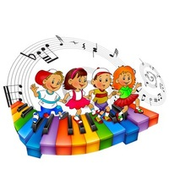
Вокально-хоровые навыки
дыхание
звукообразование
дикция
чистота интонирования
ансамбль

Slide 12
Певческое дыхание
Вначале идет работа над выработкой напевности звучания на основе элементарного овладения певческим дыханием, которое существенно влияет на чистоту и красоту звука, выразительность исполнения. Это сложный и длительный процесс, поэтому на начальном этапе обучения он сводится к овладению плавным и равномерным вдохом и выдохом, не прерывающим музыкальную фразу. Такой выдох во многом зависит от верно взятого дыхания.
Очень важно научить ребенка правильно и в нужном месте брать дыхание. Необходимо, чтобы ребенок понял, что от него хотят.

Slide 13
Певческое дыхание
Например: «Вот смотрите, я пою всю фразу на одном дыхании, а допеть не могу. Почему? Попробуй ты». Ребенок… «Чувствуешь?» «Не хватило силы». «Правильно, только не силы, а воздуха. Значит надо его опять набрать в легкие. Вздох и поем дальше».

Slide 14
Методика обучения певческому дыханию
Научить детей спокойному вдоху, не перегруженному воздухом, без участия плеч помогают упражнения из дыхательной гимнастики А.Н. Стрельниковой («Ладошки», «Погонщики», «Насос», «Кошечка» и другие) и системе Д.Огороднова («Понюхать цветок»).
В дальнейшем задача усложняется – дети учатся быстрому спокойному вдоху в подвижных песнях и между фразами.
Работа над певческим дыханием связана со звукообразованием. И здесь, конечно, необходима система – певческие упражнения и постепенные напоминания. Использую показ жестом, помогающим вовремя взять дыхание. Предлагаю после вступления к песне «понюхать цветок» и сразу начать петь. Чтобы дети не разрывали слово, показываю правильное и неправильное исполнение. Затем правильно исполняем упражнения. Для развития дыхания пропеваем на выдохе гласные звуки, открытые слоги (например: да, та, ля), фразы, начиная с коротких и постепенно переходя к более длинным (например: «Я иду и пою»).

Slide 15
Звукообразование
Звукообразование при правильной постановке голоса должно быть естественным, звонким и лёгким, дети должны петь без крика и напряжения. Для правильного звукообразования большое значение имеет чёткая работа голосового аппарата (нижней челюсти, губ, мягкого нёба с маленьким язычком). Со звукообразованием тесно связано такое качество звука, как напевность.
Чтобы научить детей петь протяжно, напевно, надо, начиная с младшей группы, учить их протягивать отдельные звуки, концы музыкальных фраз.
Протяжность в пении зависит от правильно взятого дыхания и от преобладания гласных, что характерно для народных песен. Развитию протяжности помогает пение песен, написанных в умеренном или медленном темпе, а также разучивание песен сначала в замедленном темпе. Для хорошего звукообразования большое значение имеет правильное произношение гласных и согласных. Дикция в пении несколько отличается от речевого произношения.

Slide 16
Дикция
Работа над дикцией начинается с формирования округлых гласных и отчётливое произношение согласных в умеренных по темпу песнях, а затем, и в весёлых, шуточных, которые требуют подвижности артикуляционного аппарата. Я стараюсь научить детей певческой дикции, объясняю им, что надо петь песню так, чтобы слушатели могли понять, о чем в ней поется, показываю, как произносятся отдельные фразы и слова. Условием хорошей дикции и выразительного пения являются понимание детьми смысла слов, музыкального образа песни. Фразировка в песне определяется содержанием в его словесном и мелодическом выражении. Поэтому мы сначала определяем содержание песни, расшифровываем непонятные слова, находим кульминацию. Для выработки навыка выразительной дикции рекомендуется использовать: упражнения артикуляционной гимнастики, скороговорки, чистоговорки, речевые зарядки, ритмодекламации.

Slide 17
Артикуляционная гимнастика
Основная цель артикуляционной гимнастики – выработка качественных, полноценных движений органов артикуляции, подготовка к правильному произнесению фонем. В результате этой работы у наших детей повышаются показатели уровня развития речи детей, певческих навыков, улучшаются музыкальная память, внимание.
Например, игра «Язычок»
(артикуляционная игра для малышей. Игра заключается в том, что язычок «путешествует» по рту ребенка и тем самым разогревает все необходимые мышцы. Во время игры детям рассказывается стишок и они должны повторять за ведущим все движения).

Slide 18
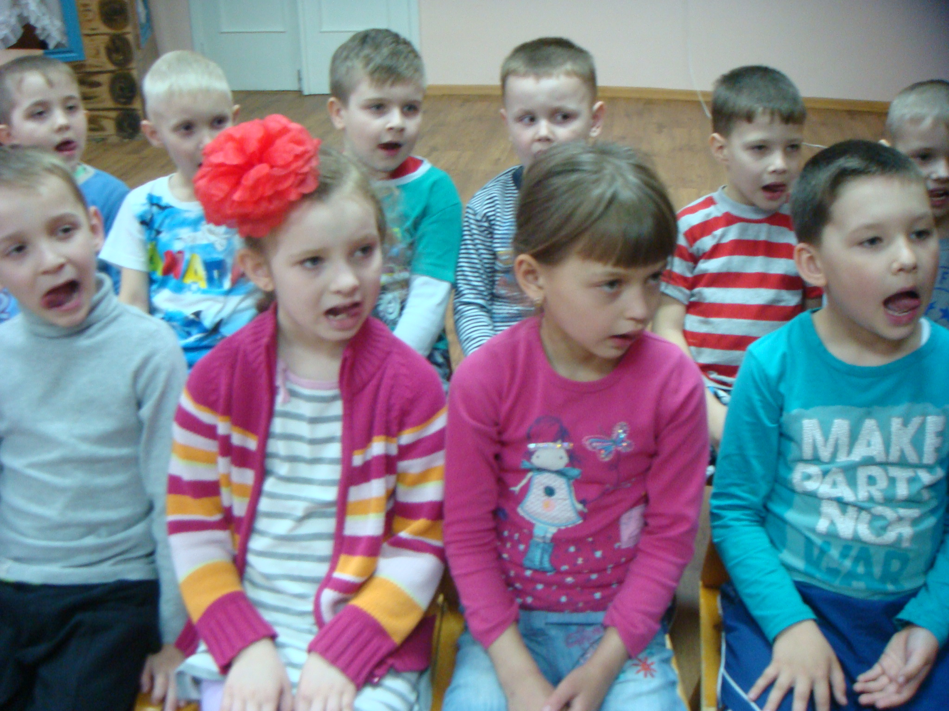

Slide 19
Неоценимое значение оказывают упражнения по системе В.Емельянова, которые делятся на статические и динамические. Данные артикуляционные упражнения предварительно отрабатываются на занятиях с учителем-логопедом перед зеркалом, чтобы дети имели возможность проконтролировать качество выполнения каждого движения. На музыкальных занятиях детьми выполняются уже разученные артикуляционные упражнения, поэтому зрительный контроль в этом случае необязателен. На одном музыкальном занятии перед пением берётся не более пяти упражнений. По мере их усвоения детьми, вводятся новые упражнения.

Slide 20
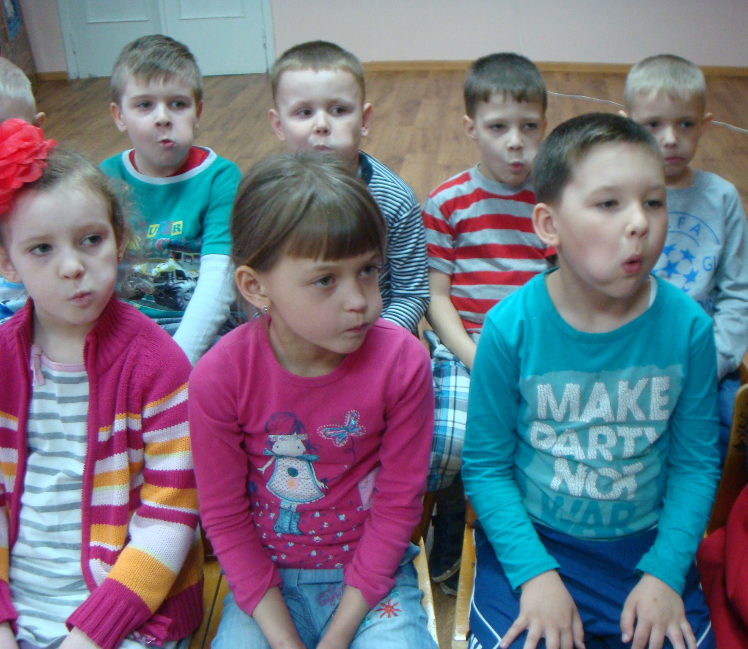

Slide 21
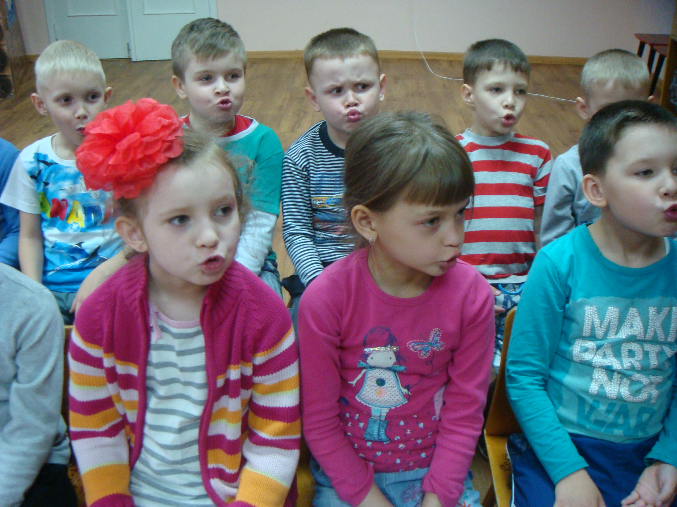
Динамические упражнения
В отличие от статических, динамические упражнения служат для выработки умения переключаться с одной артпозы на другую, поэтому должны выполняться в более быстром темпе

Slide 22
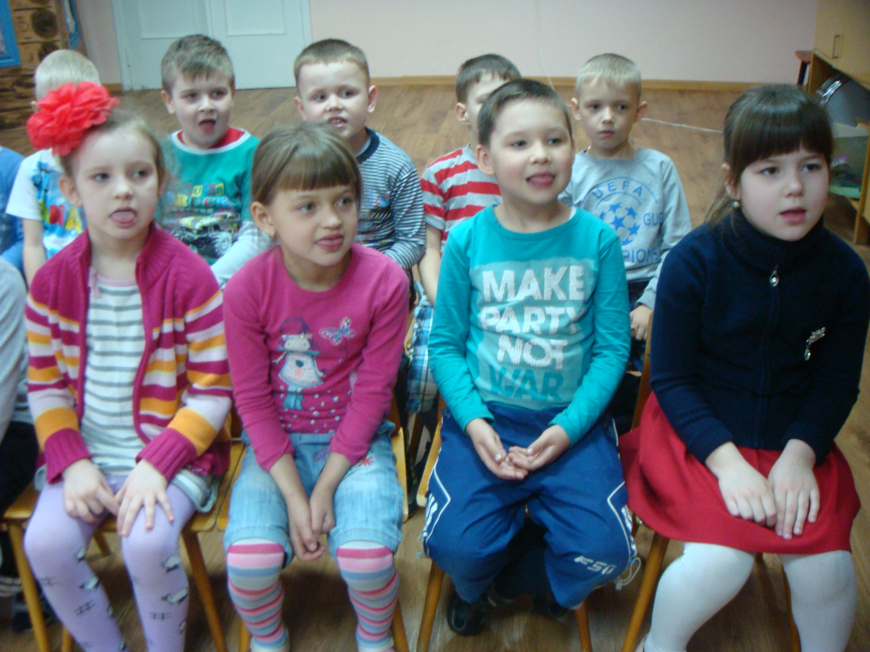
Примеры статических артикуляционных упражнений
Статические артикуляционные упражнения должны выполняться в медленном темпе (каждая артикуляционная поза удерживается в течение 3-7 секунд, после чего язык, губы и щёки принимают нейтральное положение на такое же время).
Цель статических упражнений – выработка у ребёнка умения удерживать органы артикуляции в определённом положении.
«Птенчик»

Slide 23
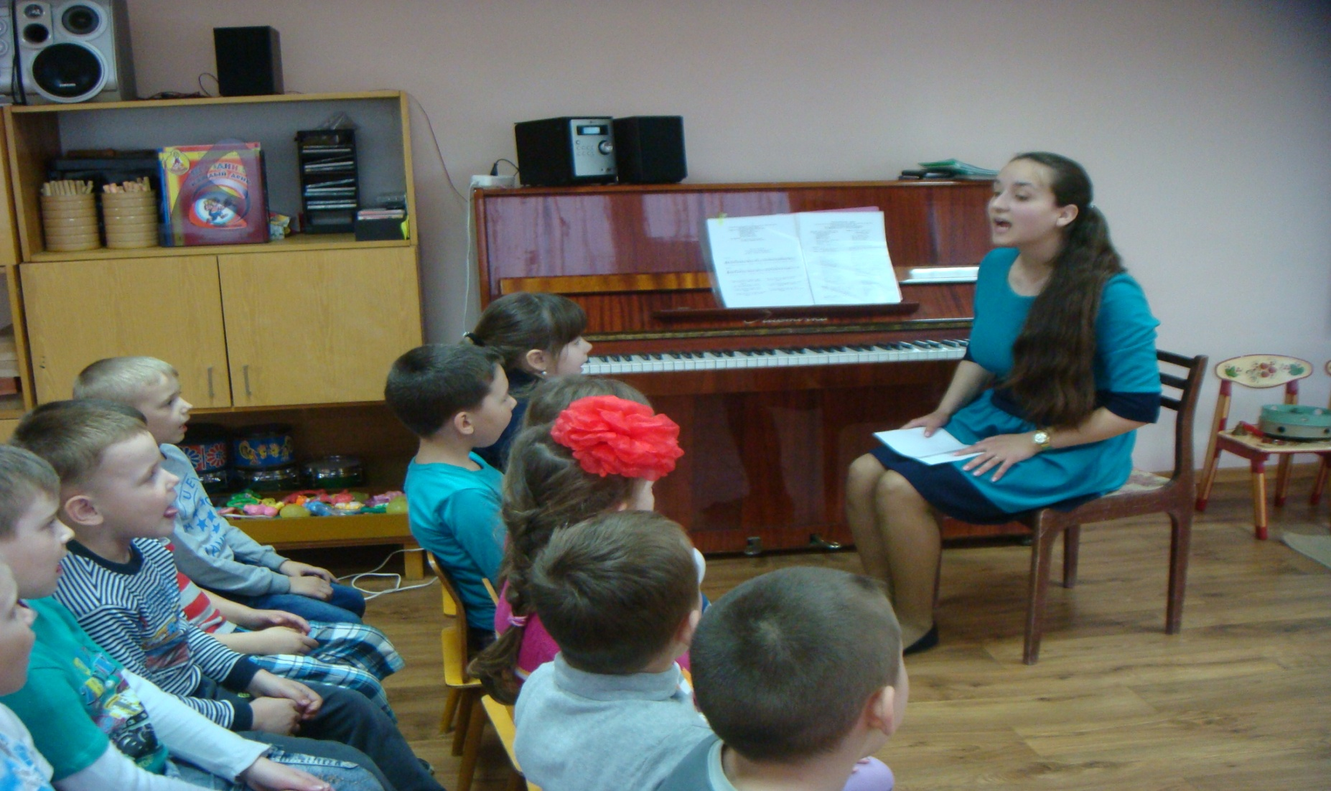
Примеры динамических артикуляционных упражнений
1. «Часики» – рот открыт, губы в улыбке. Острый кончик языка совершает движения на «раз» - к левому уголку рта, на «два» - к правому. Вместо счёта «раз-два» произносим звукоподражания: «тик-так»;

Slide 24
2. «Улыбка – трубочка» - на «раз» - губы в улыбке, на «два» - губы вытянуть вперёд трубочкой. Это же упражнение представляем детям, как «Весёлый и грустный»: улыбка – весёлый человечек, губы в положении «Трубочка» - грустный. Музыкальное сопровождение – «Клоуны» музыка Д.Кабалевского;

Slide 25
Ритмодикломация
Ритмодекламация – это синтез поэзии и музыки. В современной музыкальной методике обучения дошкольников ритмодекламациия рассматривается как одна из перспективных форм развития музыкального слуха, голоса, чувства ритма и выразительного речевого интонирования у детей. До тех пор, пока ребёнок не научится контролировать свою речь, трудно надеяться, что он сможет правильно и выразительно петь. На занятиях даже плохо поющие дети с большим удовольствием участвуют в ритмодекламации. Почему так происходит?
Во-первых, это интересное соединение красивой, современной, эмоционально-образной музыки и ярких самобытных поэтических текстов. Во- вторых, опора на речевое интонирование даёт возможность равноценного участия в процессе музицирования всех детей, несмотря на певческий диапазон голоса и уровень развития вокально-слуховой координации. Таким образом, ритмодекламация развивает у детей чувство уверенности в себе, осознание своей значимости в коллективе.

Slide 26
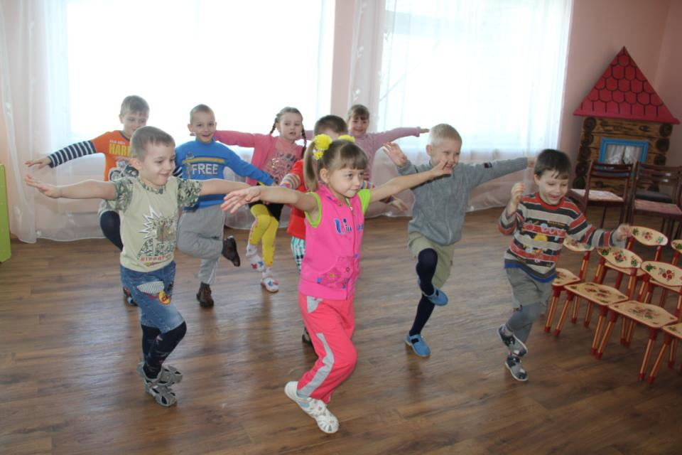

Slide 27
Интонирование
Работу над интонированием (точное воспроизведение мелодии) начинаю с понятия высоты звука. Чистота интонации зависит от музыкального окружения ребенка. Чистота интонации в пении требует постоянной работы над совершенствованием слуха. Одна из причин неверной интонации – не умение пользоваться средним и верхним регистром. В этом случае я использую транспонирование мелодии в удобную ребенку тональность. Сначала я предлагаю детям выполнить упражнения на звукоподражания, затем петь прибаутки. Желательно, чтобы мелодия шла сверху вниз: это сразу дает настройку голосового аппарата на высокое звучание.
Чтобы дети могли легко определить направление движения мелодии, я использую моделирование (показ движения рукой, дидактические игры, фланелеграф и так далее).

Slide 28
Распевание

Slide 29
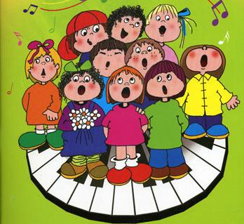
Живые картинки
Для эффективности использую пособия «живые картинки» с движущими деталями (упражнения «Лесенка», «Домик на горе», «Пой со мной» и другие). Также для налаживания чистоты интонации в пении, используеся систематическое повторение выученных песен с сопровождением и a cappella, упражнение «рисуем голосом».

Slide 30
Рисование голосом
Этот вид деятельности представляет собой свободное скольжение голосом по нарисованным линиям. Прежде чем начать работать с нарисованными моделями, дети пробуют изображать голосом завывание вьюги, ветра, полет жука или птицы, прыжки лягушек, подпрыгивающий мяч, капли дождя, падающие звезды.… С точки зрения методики, это одна из самых необычных и оригинальных форм, когда ребенок не чувствует себя плохо поющим. Это способ, который учит ребенка самостоятельно управлять линией движения голоса, направляя ее так, как он может. В дальнейшем такие модели исполняются по рисунку и по руке педагога, показывающей, в каком направлении вести голос. Исполнение должно быть спокойным и неторопливым, без резких выкриков, с мягким вдохом и выдохом. Восходящие, нисходящие, кружащиеся линии должны повисать в пространстве, таять.

Slide 31
Восходящие, нисходящие, кружащиеся линии должны повисать в пространстве, таять.

Slide 32
Ансамбль
Стройное, чистое пение в унисон закладывает основы ансамбля – целостности, слитности звучания. В пении хором я стараюсь приучить детей слушать себя и других, сливаться с общим пением, следить, чтобы ни один голос не выделялся. Этого можно достичь, акцентируя внимание детей на одновременном вступлении, выдерживании общего темпа, одновременном начал и окончании пения фраз. Заметный результат в формировании навыков ансамбля и строя и у малышей, и у старших детей – даёт приём пения «цепочкой». Малыши осваивают его, «играя с песенкой». Следует стремиться не только к одновременности пения, но и его выразительности, мягкие окончания фраз, динамические оттенки, смысловые акценты, качество звуковедения соответствующего характеру музыки.
Ансамбль у детей достигается постепенно. Во второй младшей группе в начале года малыши включаются в пение лишь после того, как начнет петь педагог, а уже в конце года начинают песню по окончании музыкального вступления.

Slide 33
Песенное творчество
В развитии певческих навыков придаётся большое значение детской песенной импровизации. Умению творить, самостоятельно искать песенные интонации детей надо обучать, формировать у них музыкальный вкус, добиваться устойчивых певческих навыков. И главное, развивать умение чисто интонировать с музыкальным сопровождением и без него, петь естественным голосом.
Стремление к песенному творчеству проявляется у детей рано. Главная цель – расширить музыкальный опыт детей, сформировать навык самостоятельных импровизаций, а также помочь детям преодолеть неуверенность, стеснение, снять напряжение, развить воображение, внимание, память.
Дети не только увлечённо импровизируют, но и пробуют рисовать песни графически.

Slide 34
К примеру, песню плавного, напевного характера, рисуют волнистой непрерывной линией; высокое и низкое звучание песни отмечают восходящими или нисходящими линиями; песенки, построенные на чередовании долгих и коротких звуков, рисуют длинными и короткими линиями.

Slide 35
Работа над песней. Методика разучивания.
1 этап – ознакомление с новым музыкальным произведением
Различные методические приёмы, применяемые в воспитательно-образовательном процессе, подготавливают детей к целенаправленному прослушиванию песни:
краткое вступительное слово о данном произведении (название песни, авторы музыки и текста);
пояснение непонятных слов;
чтение стихотворений и мини-рассказа, которые настраивают детей на более глубокое восприятие музыкального образа;
разгадывание загадок, ребусов;
вовлечение детей в диалог при обсуждении песенного образа.
Такие приёмы помогают пробудить в детях интерес к песне, желание более внимательно её слушать и приступить к разучиванию.

Slide 36
2 этап – разучивание песни
Задача этого этапа – создать атмосферу сопереживания данному произведению. Очень важно, при восприятии детьми музыки, развивать их воображение, эмоциональный отклик, мышление, суждение. Необходимо петь так красиво, эмоционально чтобы заинтересовать детей новой песней. После прослушивания песни проводится беседа с детьми о характере сочинения, его содержании, наиболее ярких средствах, которыми пользовался композитор, намечаются исполнительские приёмы. Такой анализ подготавливает детей к разучиванию песни и, в то же время, показывает, насколько внимательно они прослушали музыку и как глубоко её поняли, и помогает раскрыть художественный образ произведения.

Slide 37
На этом этапе большую роль играют упражнения для развития певческих навыков. Дети учатся по подражанию, поэтому я показываю приемы исполнения, а их закрепление происходит на упражнениях. Упражнение я даю как распевание, перед пением песен. С их помощью дети разучивают трудные мелодические ходы, встречающиеся в песне. Работа над трудными мелодиями на материале самой песни требует многократных повторений, которые снижают интерес детей к песне. Поэтому упражнения, которые помогают преодолевать трудности, приобрести певческие навыки даются в игровой форме.
Для того чтобы дети быстро запомнили песню помогаю указаниями («Эта песня легкая, ты её должен быстро запомнить») и вопросами («Как начинается первый куплет?», «О чем поется во втором? «Какой куплет тебе нравится больше всего?», «Или припев?»)

Slide 38
На последующих этапах разучивания обращаю внимание на то, чтобы дети без опоздания, вовремя начинали каждый куплет. Конечно, часто у детей с нарушением речи из-за недостаточной концентрации произвольного внимания это вызывает затруднение. В таких случаях стараюсь больше хвалить детей, чтобы у них не развился комплекс «Я не умею, я не могу». Качество исполнения песни зависит не только от ее правильного выбора, но и от методики разучивания.
3 этап – исполнение песни
Дети уже овладели певческими навыками и свободно исполняют выученный материал. Если песня полюбилась, дети поют ее по собственному желанию не только на занятиях. Они надолго запоминают ее, включают в игры, с удовольствием «выступают» перед зрителями.
Каждая песня требует своего сценического воплощения. Этот этап работы с песней детям наиболее любим.

Slide 39
Работа с родителями
В обучении детей пению помогает работа с родителями. В период целенаправленной работы по развитию певческих навыков у детей дошкольного возраста оформлялись родительские уголки: «Охрана детского голоса», «Пойте на здоровье», «Мелодии для самых маленьких», «Колыбельные песни – лирика материнства», «Советы тем, кто хочет научиться петь». Так же в родительских уголках помещаются тексты разучиваемых песен. Родители наших воспитанников с удовольствием принимают участие в праздниках и вечерах развлечений, в подготовке и проведении мероприятий, создании музыкальной развивающей среды. Такая совместная работа детского сада и семьи оказывает благотворное влияние на дошкольников.

Slide 40
Работа с воспитателями
Успех занятий невозможен без совместной деятельности музыкального руководителя и воспитателя, который активно помогает, организует самостоятельное музицирование детей в группе.
Воспитатели оказывают действенную помощь в обучении детей пению, они умело организовывают предметно-развивающую среду для развития музыкальных способностей детей. В группах есть центр музыкального развития, диски и кассеты с музыкой для детей, в том числе музыкой для режимных моментов: колыбельные песни, музыка разного характера. Воспитатели проводят с детьми музыкально-дидактические и хороводные игры с пением, включают песни в повседневную жизнь дошкольников. Кроме того дети часто поют спонтанно в самостоятельной деятельности, в режимных моментах, в свободной игре.

Slide 41
Результаты работы
Подводя итоги работы по развитию певческих навыков у дошкольников, можно говорить о том, что поставленная цель достигнута:
дети любят петь,
учатся владеть своим голосом,
понимают многие вокальные термины, дирижерские жесты,
научились слышать и передавать в пении поступенное и скачкообразное движение мелодии,
научились начинать петь самостоятельно, после музыкального вступления и проигрыша, точно попадая на первый звук,
научились слышать и оценивать правильное и неправильное пение.

Slide 42
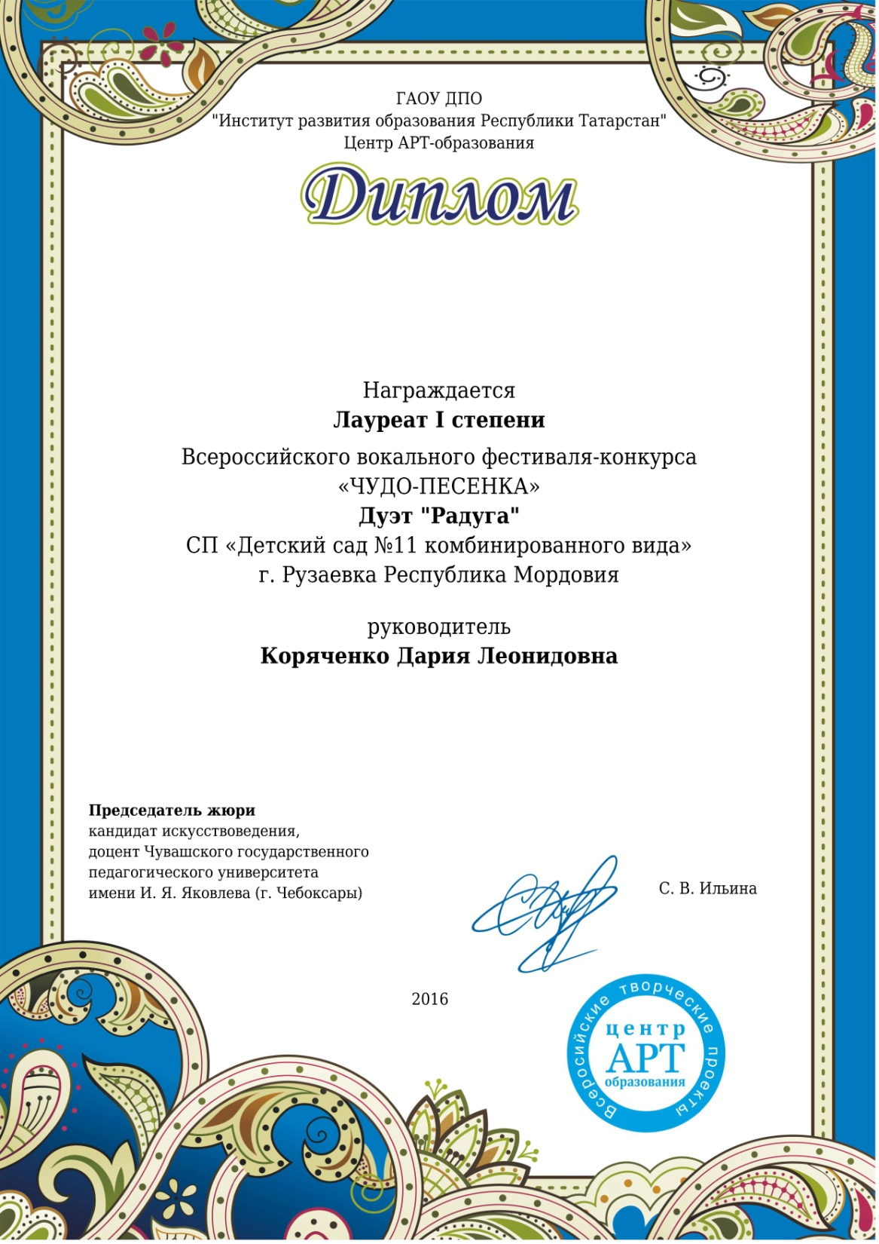

Slide 43
Сочетание музыки и слова помогают детям выразить свои чувства, переживания. Целенаправленная работа повысила интерес детей к музыкальным занятиям, песенному творчеству, а песня прочно вошла в жизнь детей.
Воспитанники нашего детского сада теперь поют не только на занятиях, но и в неформальной обстановке самостоятельно, принимают активное участие в концертах на разных уровнях. У них выработаны такие исполнительские качества, как уверенность, умение свободно держаться перед публикой, красиво исполнять песню, донося до слушателей характер и смысл песни.
Подводя итоги своей работы, хочется подчеркнуть, что методов и приемов для формирования певческих навыков дошкольников достаточно много, но организуя работу в данном направлении, следует, прежде всего, ориентироваться на возможности детей, проводить работу систематически и последовательно, активно привлекать к сотрудничеству воспитателей и родителей

Slide 44
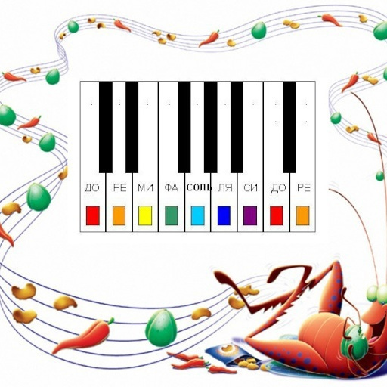
В будущем я планирую продолжать работу по обучению детей пению, развитию их вокальных навыков, по расширению певческого диапазона каждого воспитанника, используя наработанный опыт.
Представленные материалы могут быть использованы музыкальными руководителями и воспитателями детских садов, для развития творческих способностей детей через музыкальные занятия, игры, музыкальные загадки, диалоги и так далее.

Slide 45
Список использованных источников
1. Кацер О.В «гровая методика обучения пению» изд. «Музыкальная палитра», С-П -2005г
2. Орлова Т. статья «Учим детей петь» // «Музыкальный руководитель» №5,6 -2004г., с.21, №2-2005г., с.22
3. Тарасова К. статья «К постановке детского голоса» // «Музыкальный руководитель» №1-2005г., с.2
4. Шереметьев В. статья «Хоровое пение в детском саду // «Музыкальный руководитель»№5-2005г, №1-2006г.
5. Волкова Г.В. «Логопедическая ритмика». М., Владос, 2002.
6. Тиличеева Е. «Маленькие песенки». Вокальные упражнения для детей дошкольного возраста». М., Музыка, 1978.
7. С. И. Мерзлякова «Учим петь детей ».Песни и упражнения для развития голоса. Москва 2014 г.
8. Емельянов В.В. Развитие голоса. Координация и тренаж, СПб, 1997.
9. Ветлугина Н.А. «Музыкальный букварь». М.: Просвещение, 1985.
10. Битус А.Ф. «Певческая азбука ребенка». Минск: ТетраСистемс, 2007.
11. Тютюнникова Т.Э. статья «Чтобы научиться петь, надо петь» //Музыкальная палитра, №5, 2004.
Материалы Интернет-ресурсов:
1. www.cronao.ru/aktualnyj-pedagogicheskij-opyt/doshkolnoe-obrazovanie
2. www.ipkrs.bsu.edu/sourse/metod_sluzva/teacher/op08/apo_08/kirichenko.pdf
3. www.rudocs.exdat.com/docs/index-333705.html
4. www.dslivenka6.gvarono.ru/metod/rubanova-oi/vokal_krujok-otchet.pdf
5. www.festival.1september.ru/articles/604265/

